Slide 1

游戏引擎的渲染器
引擎平台 刘军
Notes:
这节课我们来学习渲染器，通过这节课的介绍你将在工程角度理解设计实现渲染器的理由，最后在作业里实现自己的版本。

Slide 2

概览
渲染器（Renderer）的主要任务
虚幻4的渲染器
作业
Notes:
1.主要内容分2块
2.首先从概念层面界定一下什么是渲染器
3.光讲概念太飘渺，我们看一下这些概念在ue4当中是怎么体现的
4.最后是作业
5.由于篇幅限制，我们不会对ue4的细节做特别深入的介绍，希望大家在对整体有了一定的理解后，能够自己获得进一步深入细节的线索

Slide 3
第一部分
渲染器
Notes:
1.[提问]强制思考，先尝试用自己的语言解释一下

Slide 4
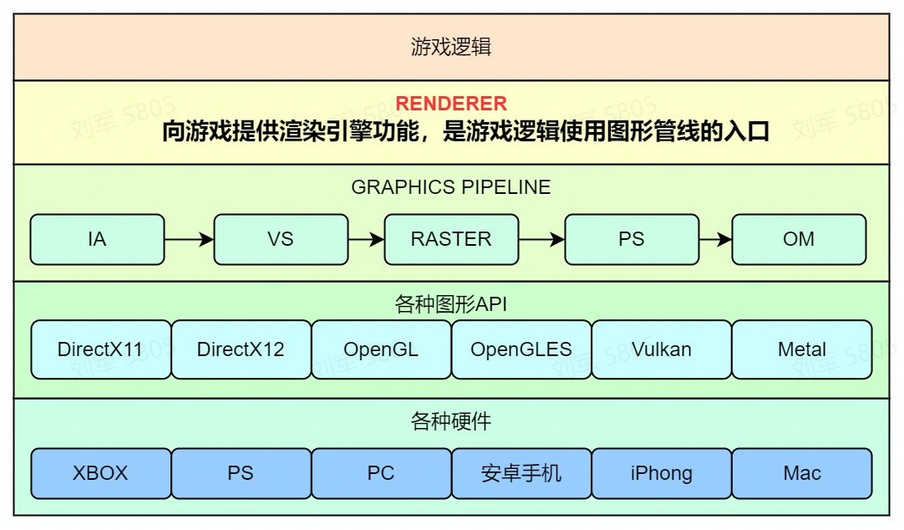
渲染器的主要任务
成像功能
视觉特性
执行效率
工程封装
Notes:
1.渲染器是什么，一句话，先看右边图
2.[提问]回顾图形管线主要过程
3.然后回到左侧，我们从4方面简述

Slide 5
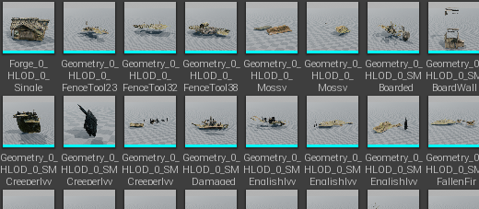

成像
把游戏资产变成显示器上的画面（2D/3D）
我们都在这里
构成画面的基本信息
场景（有了）、光源、材质（要有）
Notes:
1.着色依托材质（材质是什么：shader和shader的输入，光照模型有专门一课讲）

Slide 6

视觉特性
只做到成像满不满足需求
动画
表面着色、反射、折射、半透明
贴图、法线贴图、贴花
阴影、间接光
雾、焦散、透明介质
后处理
特效、文字
天空、地面、水
真实感、非真实感
Notes:
1.简单说就是对视觉效果的支持，不同项目有不同需求，但是无论需求如何不同，都是渲染器要完成的工作。
2.动画包括所有能动的效果，不光是角色动画，还有粒子动画、物理模拟出来的动画、相机上的动画、UI上的动画等等
3.其中有几个内容我们会用专门的课来讲，有表面着色（讲两个shadingmodel，blinn-phong和PBR）、使用shadowmap绘制shadow、postprocess中的bloom

Slide 7

执行效率
更高且稳定的FPS
更高的分辨率和多倍采样
更逼真的材质和光影
更复杂的场景
Notes:
1.效率的要求来自于游戏对画面流畅度和对用户实时响应的速度要求
2.单位时间内刷新的画面越多，两帧之间的差别越小，画面变化就越细腻，越不容易视觉疲劳
4.稳定性FPS恒定在一个足够高的数值上，例如60FPS，波动的FPS会造成视觉卡顿，同样容易疲劳
5.后三点表面说的是画质提高，画质和性能往往成反比，怎样做到既要又要，这是渲染引擎的重要使命

Slide 8
执行效率
加速技术
优化目标
场景图
空间数据结构
剔除技术
状态排序
合批技术
层次细节
流式加载
虚拟纹理
并行计算
…
代码速度
内存效率
APICALLs
几何处理
像素处理
带宽占用
…
Notes:
1.代码的时间复杂度
2.有2方面，一个是内存占用量，一个访问性能，内存分配次数，连续性，cache命中率（类比物流仓库）
3.APICALLs，减少绘制提交次数，减少管线状态切换次数，提高单次调用的效用
4.几何（VS）处理，顶点数量，VS指令数，Vert计算量是否超过Pixel计算量
5.像素处理，PS指令数，overdraw次数和屏幕占比
6.带宽（类比高速路和车流），Framebuffer的大小，ReadBack次数

Slide 9
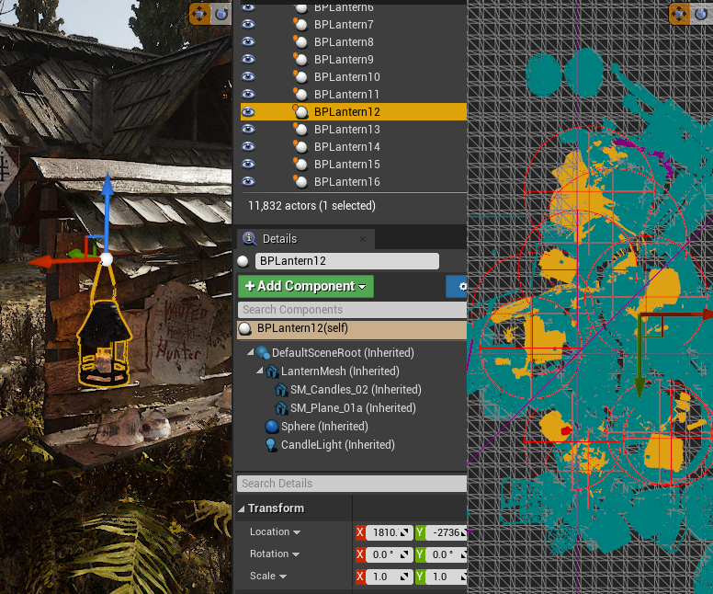
场景图
Scene Graph
对象间关系
有向无环图
关联Gaming和Rendering
Notes:
1.描述场景对象之间的关联关系
2.山、庙、佛像、香，Actor和Components
3.再比如，一个StaticMesh资产，可以往场景里放置许多StaticMeshActor都先显示这一个Mesh但是方位不同，那么Component对一个Mesh引用关系也属于场景图的描述范围
4.如果只考虑对象之间的从属关系，通常是一个树形。如果考虑多个节点可以指向相同的孩子节点，例如引用资产这种关系，就是一个有向无环图
5.因为场景图的这样一个定位，所以很难说它只属于renderer的范畴，gameplay和render都和它有紧密的联系

Slide 10
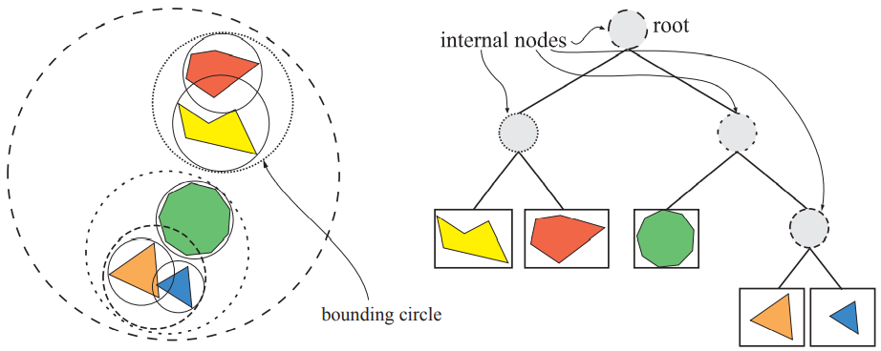
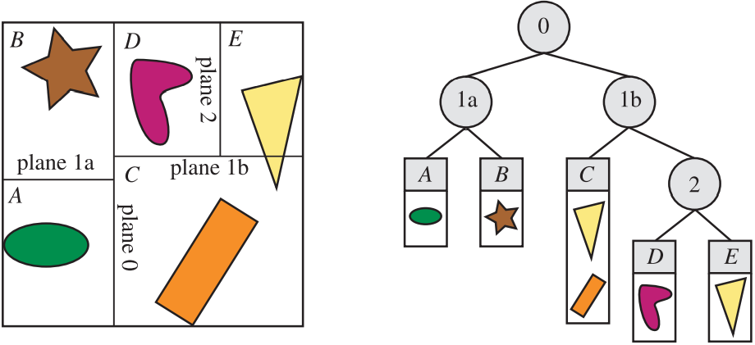
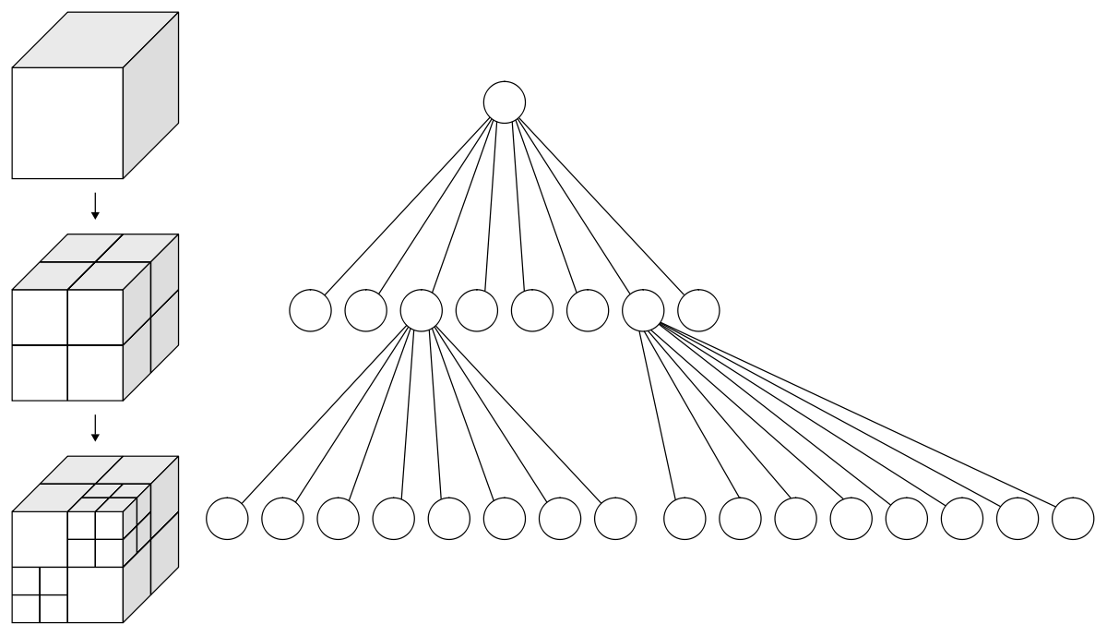
空间数据结构
Spatial data structure
层级结构
查询快，O(log n)
判定相交或包含关系
碰撞检测、射线探测、剔除
如何构建？
基于物体的划分
BVH
基于空间的划分
BSP Tree
Octree
Notes:
1.严格说场景图不在优化，在于表达场景
2.把空间中的物体组织到一个层级结构中，查询快速O(log n)
3.判定物体间或者物体与体积间是否相交，或者物体是否在体积内，进而可以用于碰撞检测、射线探测、剔除
4.划分的策略基本可以分为两种，基于物体的划分和基于空间的划分
5.基于物体划分一个特点是每个物体只属于一个节点，不同节点在空间上可能重叠
6.基于空间划分的特点是，节点在空间上绝对不会重叠，但是物体可以同时出现在多个节点上

Slide 11
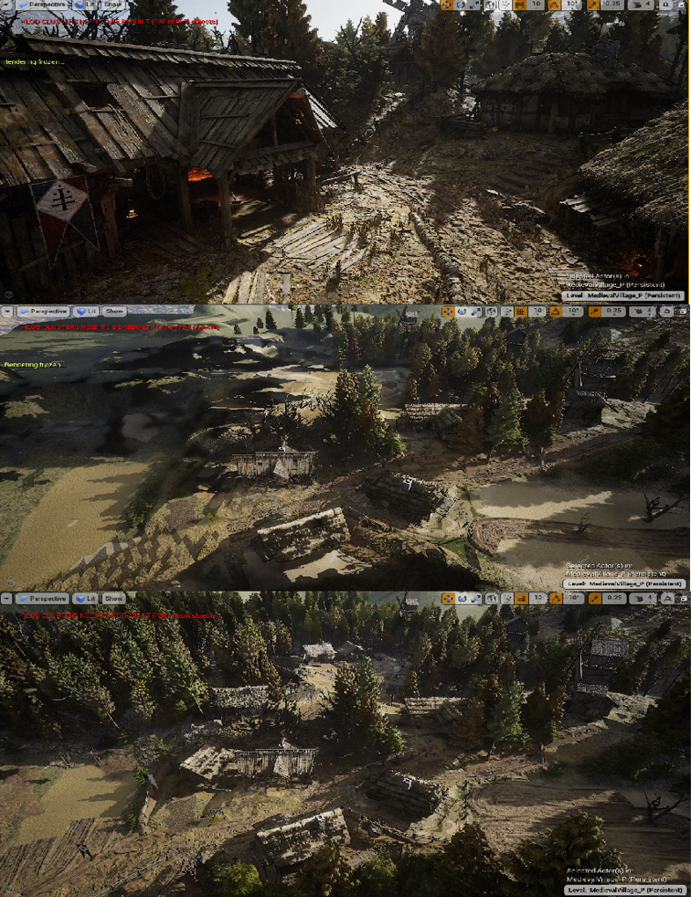
剔除
视锥剔除
遮挡剔除
…
Notes:
[提问]剔除什么以及条件是什么
1.剔除就是移除所有对最后图像没有贡献的对象
2.会利用前面的空间数据结构做加速，因为确定哪些物体被移除本身就是个查询过程
3.视锥以外的对象和被遮挡住的对象

Slide 12
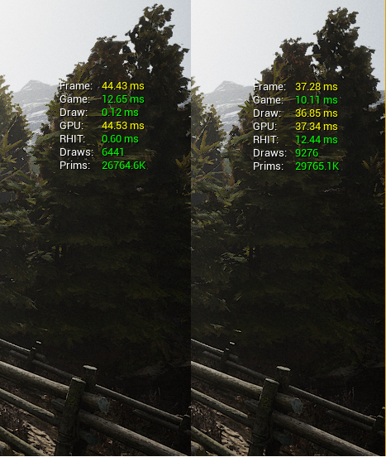
剔除
遮挡剔除开（左）
遮挡剔除关（右）
Notes:
开与不开遮挡剔除绘制量对比，左侧6400多，右侧9200多。

Slide 13





并行计算——API层面
GraphicsAPI：Old vs New
旧：GL、DX11
API单线程
新：DX12、Vulkan、Metal
API固定消耗降低——但开发难度提高
API多线程调用
Notes:
1.在老标准的API上，GraphicContext只能由一个线程操作，所有API调用都是单线程的
2.新API在效率上从2个方面提升，一个是降低API调用的固定消耗，代价是把底层的一些内存和状态的管理统统提到应用层完成，大大增加了图形开发的难度
3.但也因此应用可以更灵活的应对自己的专有情况
4.允许多线程调用API

Slide 14
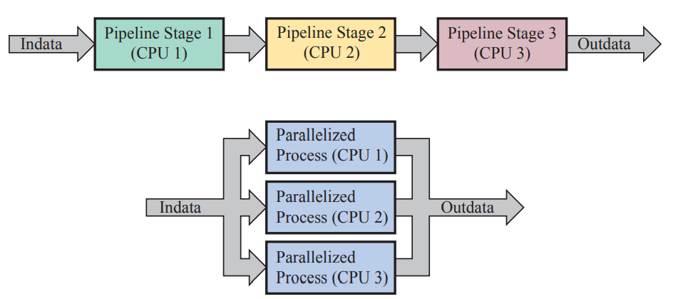
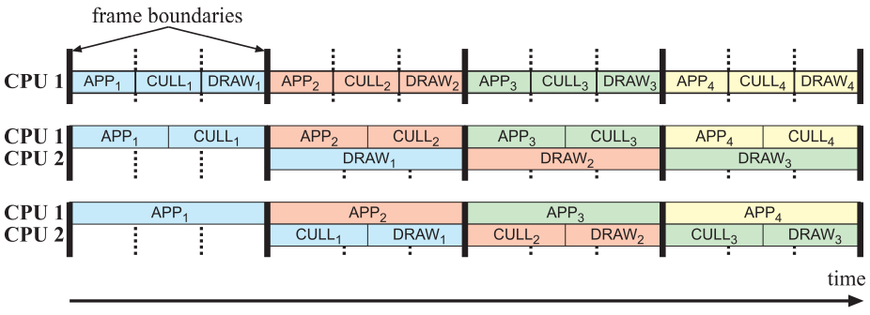
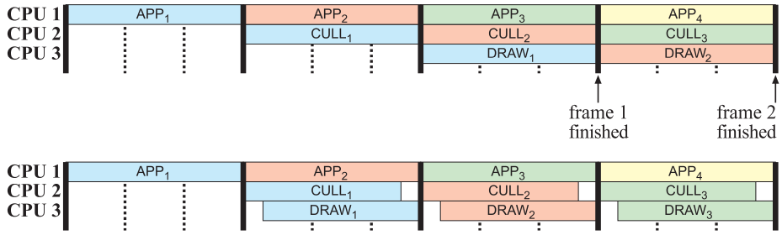
并行计算——引擎层面
Multiprocessor pipeline
Parallel processing
Task-based multithreading
Notes:
1.易想到把数据拆分为若干份，然后分发不同线程同时计算
2.还可以把流程拆分为不同阶段，每个阶段由一个专家线程负责，采用流水线的方式执行，使不同阶段并行
3. 先解释一下图例，APP可以认为是游戏逻辑的抽象，包括场景加载刷新、业务处理、物理运算等等，CULL抽象渲染器高级管道处理，例如遍历场景图、剔除排序、切LOD等等，DRAW就是绘制提交的过程。
4.延迟问题，并行度越高延迟越大，第三幅图提供了一个降低延迟的思路就是CULL和DRAW部分重叠执行，也就是说CULL过程中一旦形成了一批可提交绘制命令，就立即发给DRAW，这也是虚幻的做法
5.另一个要提的并行技术是线程池，把要计算的问题打包成完整独立的任务，交给线程池配分线程执行，同样虚幻的渲染层也是基于任务模式，后面会给大家展示

Slide 15
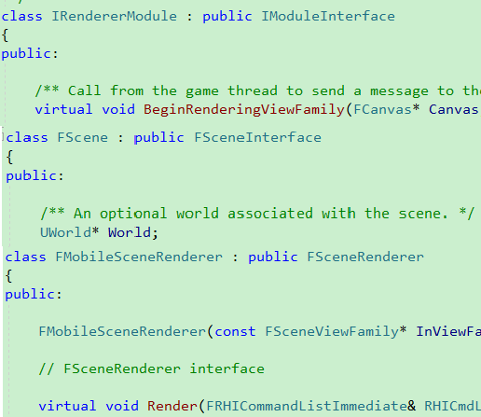
工程封装
可重用、对游戏性系统透明（封装性）
数据
——模型、材质、…
接口
——绘制一个物体要做的事情
每个游戏物体自带接口？
专用对象——渲染器
一群对象——渲染引擎
Notes:
2.[提问]，绘制一个物体从图形编程的维度要做哪些事情
3. 每当实现一个新的游戏对象，要在逻辑里带上一个绘制接口的调用，自然的你会想为什么不把所有要绘制的东西打包到一起交给一个专门负责渲染的对象完成呢，渲染有关的接口和数据一起就构成了渲染器
4. 所有事情由一个对象完成迭代效率低，于是又可以把一部分相对独立的操作和数据再次抽象封装，从而产生一群对象，多个对象协作构成一个系统，于是渲染引擎就这么出现了
5.[提问]，怎么理解引擎，游戏引擎也叫引擎，有什么共性
6.把底层渲染的任务分离出去之后，再开发新的游戏性系统就变得非常专一，因为游戏逻辑不需要再操心渲染的事了。

Slide 16
工程封装
Gameplay
Renderer
RHI
Notes:
1.怎么封装，主要就是划清两条界限
2.第一条就是Gameplay和Rendering的界限，前面已经介绍过了，就是为了使游戏开发者既不需要操心渲染的细节，又要达成渲染需求
3.另一条是啥

Slide 17
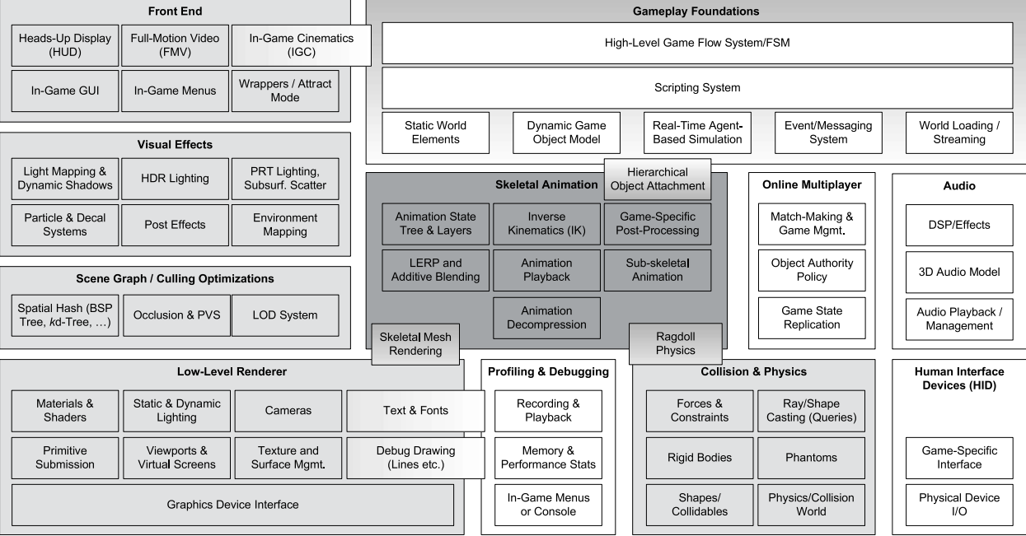
Notes:
在VFX、SceneGraph、Renderer和其他模块之间画一条线，就是Renderer向Gameplay提供接口的边界。

Slide 18
工程封装
透明、复用、可扩展
封装通用部分、隔离变化部分
硬件与API
跨平台
Notes:
1.另一条线则要画在哪里，划线就是隔离，那么隔离什么，线的两侧又封装什么呢
2.不同硬件平台使用的图形API是不同的，PC-主流DirectX，PS、Xbox-DirectX，Mac、iPhone、iPad-Metal，Android-OpenGLES、Vulkan。
3.我们希望引擎具有跨平台部署能力，其次我们不希望为每个目标平台开发一个专用渲染器
4.那么下一个目标就是通过所谓的RHI层隔离具体的图形API

Slide 19
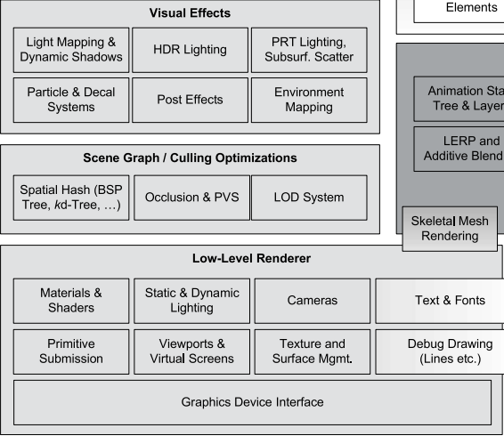
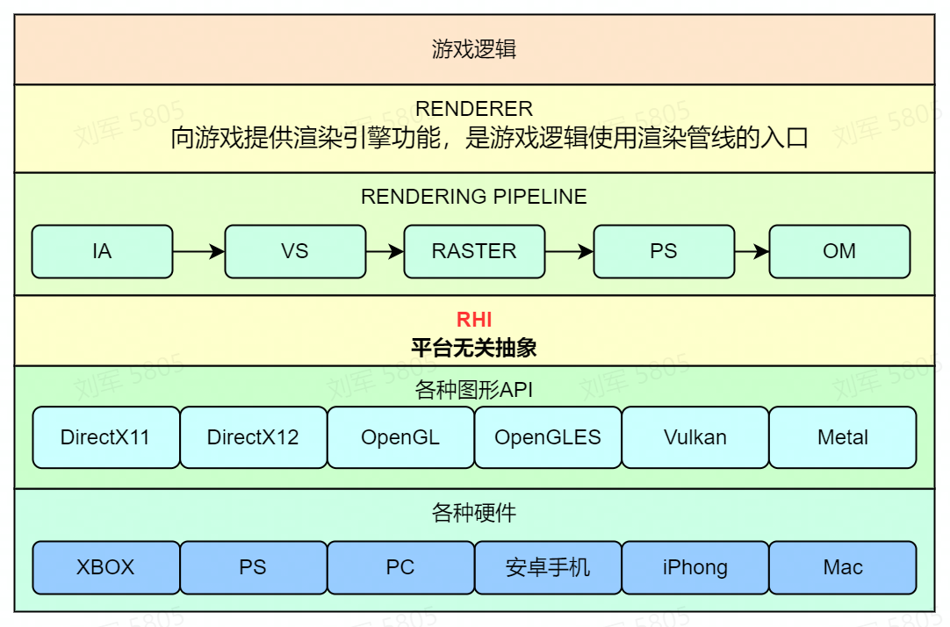
工程封装

Slide 20
工程封装
Renderer（通用的）
RHI（变化的）
2/3D Rendering（Forward、Deferred、…）
Scene Graph & Spatial Data Structure
Sorting & Culling
LOD
Animation
Camera
VFX
Pass & Postprocess
Material
…
Framebuffer/Render Target
Vertex Buffer/Index Buffer
Texture
Shader
States
Primitive Submission（DrawCall）
…

Slide 21
第二部分
虚幻4的渲染器
Notes:
下面我们主要从程序设计的角度看一下ue4是如何抽象封装的

Slide 22
虚幻4的渲染器
模块组织
对象类型
高层管线
三大线程
保留模式
Notes:
1.我将从这几个方面介绍一下ue4的渲染系统
2.代码上分为哪些模块，涉及哪些对象类型，以及各部之间的联系
3.渲染器在整体上的渲染步骤
4.在并行性方面的设计，ue4如何使用线程的，三大线程指的是Game、Render、RHI，即游戏线程、渲染线程、RHI线程
5.保留模式，仅介绍一下设计思想，不做细节展开。官方的用词是retained，保留或者维持的意思，放到虚幻里面理解就是持续保有哪些出生之后就不发生变化的东西，为得是不让性能为冗余的操作买单。

Slide 23
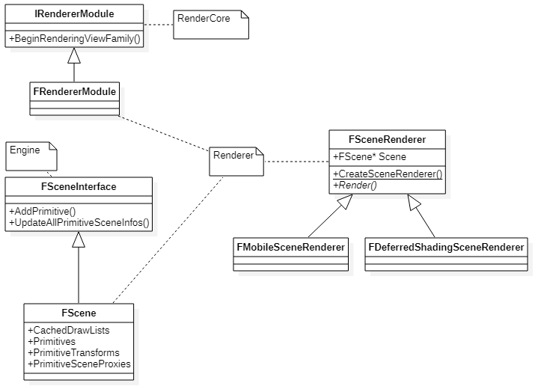
模块组织
独立的Renderer模块
FScene
FRenderModule
FSceneRenderer
依赖Engine
回调Engine
实现Engine和RenderCore的接口
FSceneInterface
IRenderModule
Notes:
1.虚幻的每个系统基本都是以这种模块的方式组织，在开发过程中被编译为小型dll，为得是能够快速迭代，在渲染器代码发生变动后，不必重新链接整个引擎
2.Renderer就是这样一种模块，主要实现了3个类
3.渲染器模块依赖“引擎模块”，因为有许多对引擎的回调
4.引擎通过设计好的接口使用渲染器——IRendererModule，FSceneInterface，并不知道有关细节
5.渲染器就是实现相应接口的对象

Slide 24
Mesh
Mesh
Mesh
Actor
Actor
Actor
场景表示
World
UPrimitiveComponent
FPrimitiveSceneproxy
Octree空间划分
Game线程——主循环
Render线程——处理渲染任务队列
Proxy
Proxy
Proxy
Scene
Render
RHI
各种API
Notes:
1.渲染器看到的场景由UPrimitiveComponent组成
2.Proxy是component在渲染端的代理
3.渲染器使用八叉树进行空间划分
4.[前序课程]Game线程运行主循环，渲染器运行于渲染线程，接受渲染任务
5.[前序课程]场景中的可见对象都需要跨这两个线程进行通信，因此为了避免数据竞争，虚幻将数据按线程分成两部分，所以才需要有proxy

Slide 25
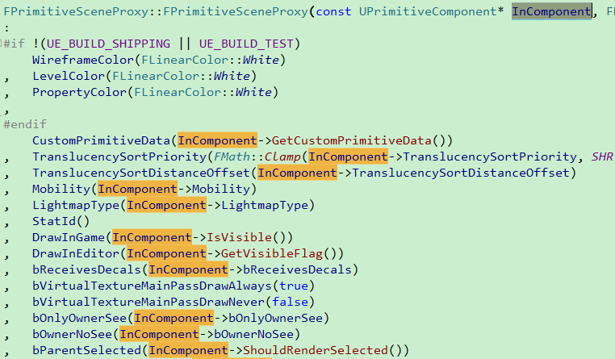
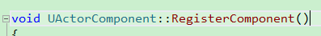
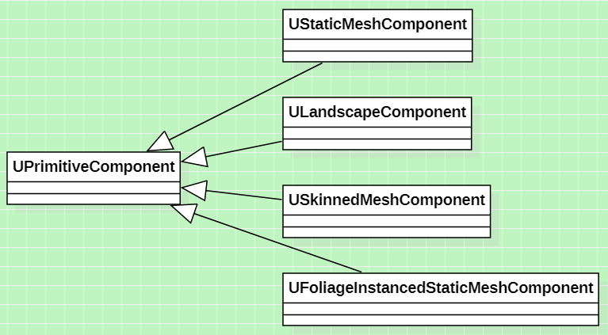
场景表示
UPrimitiveComponent
FPrimitiveSceneProxy
Bounds
可见性基本单元
相关性基本单元
进入场景对渲染器可见的起点
UPrimitiveComponent在渲染线程的版本
FPrimitiveSceneInfo记录其渲染状态
Notes:
1.每个component都有自己的bounds，用于剔除、阴影、受光照范围等等。
2.有各种派生类负责实现特定类型物体的渲染，例如StaticMesh、SkinMesh、Foliage、Landscape

Slide 26
场景表示
游戏线程
渲染线程
UWorld
ULevel
AActor
USceneComponent
…
FScene
FPrimitiveSceneProxy
FPrimitiveSceneInfo
FSceneView
FViewInfo
FSceneRenderer
Notes:
1.Uworld：actor和component集合，levelstreaming的主要上下文
2.Ulevel：actor和component加载单元，map文件的主要内容。
3.Uscenecomponent：场景图的主要基类，加入Fscene的主要单元。
4.Uprimitivecomponent：可渲染和可物理对象的主要基类，也是culling的基本单元。
5.FScene：uworld在renderer内的代理。
6.Fprimitivesceneproxy：uprimitivecomponent的渲染器代理。
7.Fprimitivesceneinfo：更贴近渲染模块的内部对象，用来描述primitive的render state

Slide 27
场景表示
Engine
Render
Uworld
UPrimitiveComponent
FPrimitiveSceneProxy
…
FScene
FPrimitiveSceneInfo
…
Notes:
模块视角

Slide 28
高层管线
通过多个Pass合成场景
Pass间具有先后顺序
相关性
FPrimitiveViewRelevance
Pass相关性
动态静态相关性
绘制策略
哪个Pass使用什么Shader渲染何种Mesh
VertexFactory
InputLayout & Buffers
Material
ShaderCode
ShaderInput
ResourceBinding
Notes:
1.FPrimitiveViewRelevance包含了primitive与哪个pass相关的信息，和primitive是静态渲染还是动态渲染的相关性性信息
2.绘制策略规定了使用哪个Pass使用什么Shader渲染Mesh的逻辑
3.包括使用FVertexFactory来抽象mesh类型，把VertexFactory里的buffer和RHI层绑定
4.FMaterial来抽象材质，把材质转换为shader，RHI层进行shader绑定，设置shader的输入参数
5.最后RHI就可以发出绘制调用

Slide 29
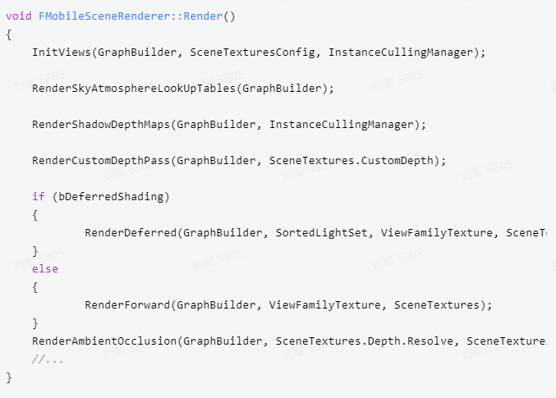
高层管线
Pass
Relevance
list
Pass相关
Primitive为单位
非互斥
动态静态相关
动态，没有状态排序，不缓存任何内容，添加移除成本低，遍历成本高
静态，在物体第一次进入场景的时候（即register）就做好了大量一次性工作，将结果缓存下来反复使用，所以渲染时的遍历速度快
互斥
Notes:
1.例如DepthOnlyPass在BasePass之前，可以用于实现HZB技术。这个顺序是通过渲染器C++代码的函数调用顺序固定实现的。
2.一个primitive可以有若干个elements，可以理解为submesh，每个elem可能与不同的pass相关，例如一部分是半透明，一部分不透明。那么也就是说FPrimitiveViewRelevance是primitive相关性的逻辑或计算的结果，使得primitive直接与若干pass相关，而不是排斥关系。
3.静态渲染只能缓存view无关信息，可以理解为相机无关，因为视图的改变是会引起画面的改变的，相关状态需要联动。

Slide 30
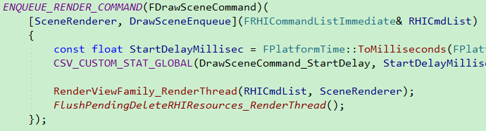
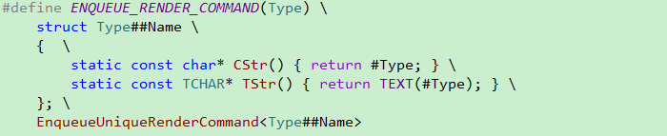
渲染线程
渲染器在渲染线程中运行
专有数据结构避免数据竞争
游戏线程向渲染线程发送任务
ENQUEUE_RENDER_COMMAND
同步——FRenderCommandFence
Notes:
1.任务都在GameThread发起，通过一个操作叫ENQUEUE_RENDER_COMMAND
2.这个宏功能就是把要在渲染线程执行的代码连同数据打包成一个task，放到渲染线程任务队列里面去，等着被渲染线程执行
3.游戏线程中可以通过FRenderCommandFence来跟踪渲染线程的执行进度，与DX12Fence的同步原理相同
例如，FRenderResource::InitResource在渲染线程执行初始化，游戏线程发起则是通过一个Helper函数，叫BeginInitResource，往渲染线程入队一个对InitResource的调用。
BeginInitResource的调用常见于资源加载完毕执行PostLoad的时候，例如可以翻看UStaticMesh::PostLoad，可以看到所有Buffer的初始化流程。

Slide 31
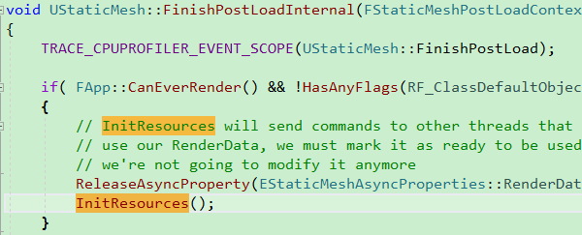
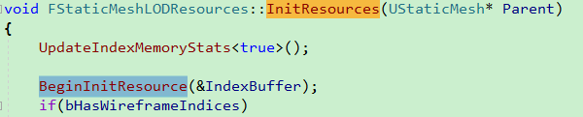
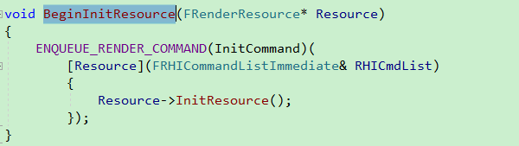
渲染线程——举例
创建FRenderResource
抽象GPU RESOURCE
资产PostLoad

Slide 32
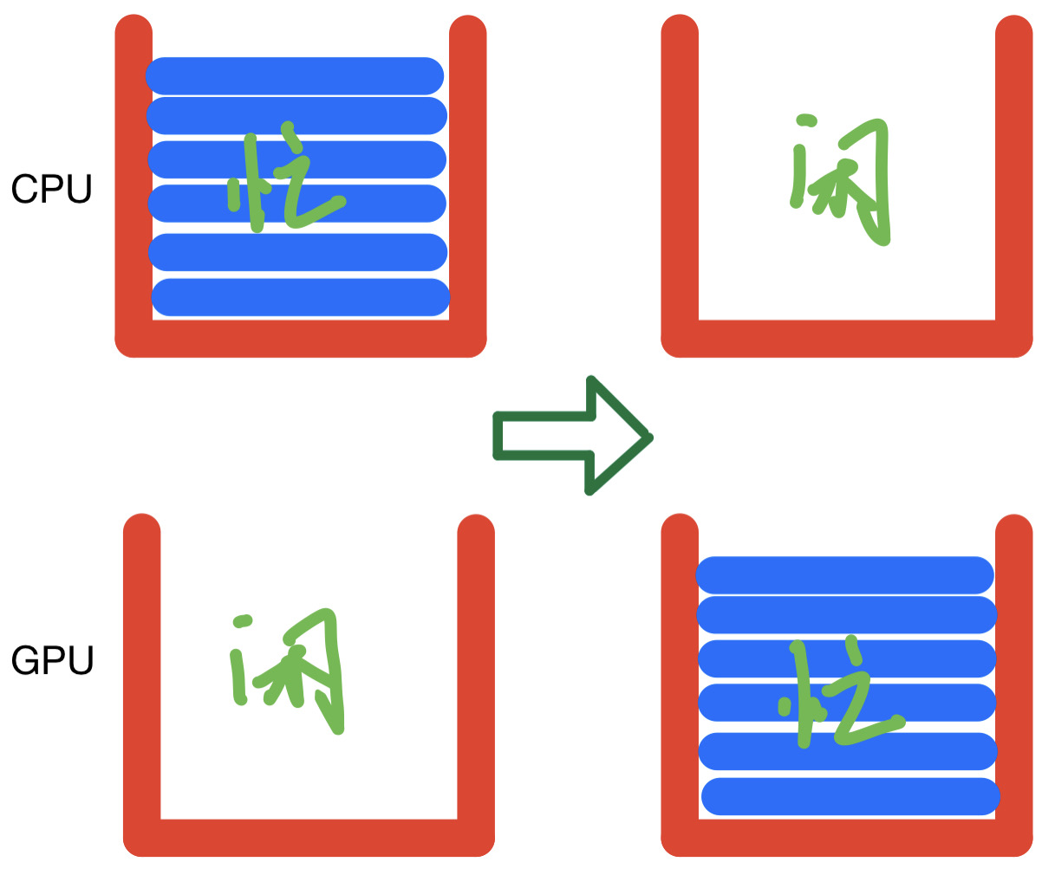
RHI线程
游戏线程发起渲染任务
Renderer在渲染线程提取运行
RHI层负责抽象图形API
渲染任务调用RHI接口完成绘制
渲染任务——CPU
绘制执行——GPU
问题？
Notes:
1.Dx12设计上天然具备CPU/GPU并行性
2.立即模式的API，CPU需要等待GPU完成管线绘制
3.从连续两帧之间看，CPU和GPU都会有一段时间处于空闲状态

Slide 33
RHI线程
Renderer——“前端”
RHI——“后端”
如何包装API
FDyanmicRHI
IRHICommandContext
发送API调用到异步线程
RHICommand
RHICommandlist
Notes:
引入RHI线程
渲染器看作前端，RHI看作后端
如何推迟API调用到异步线程

Slide 34
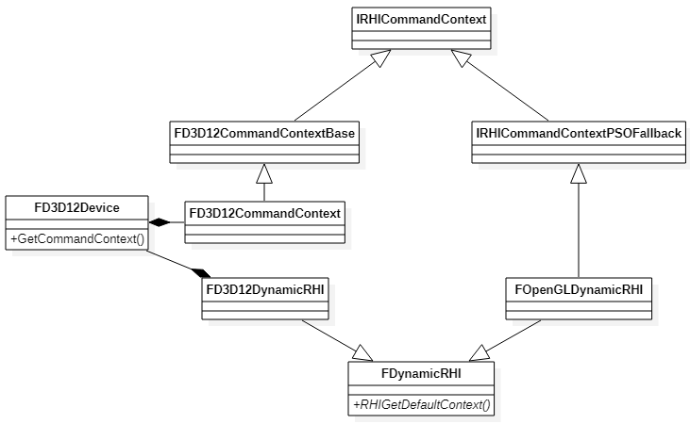
RHI线程——包装API
IRHICommandContext
FDynamicRHI

Slide 35
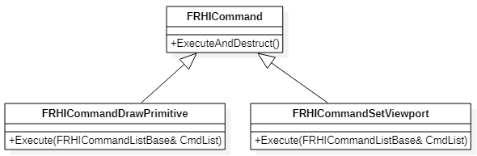
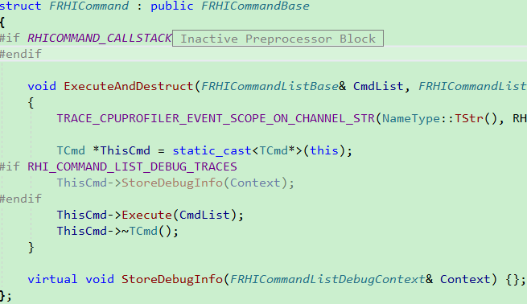
RHI线程——发送APICALL
FRHICommand
每一个派生子类封装一个图形API的调用
Notes:
1.将原先的图形API调用转换为一种平台无关的软件指令，然后排列到一个软件的命令列表中
2.这里用软件想要表达的是，它不是真正的类似于dx12里面的Command和CommandList，它是渲染系统中的一个对象设计
3.RHI线程把这些平台无关的软件绘制命令转换为图形API并执行
[提问]这段代码使用了什么设计模式

Slide 36
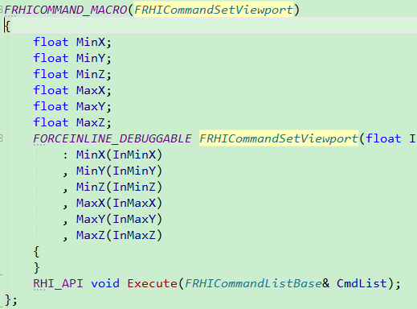
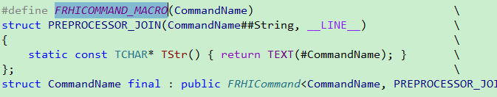
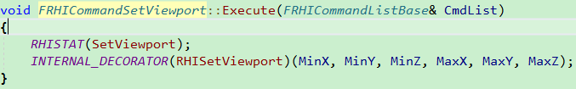
RHI线程——发送APICALL
description
list

Slide 37
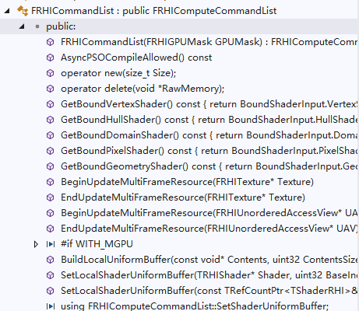
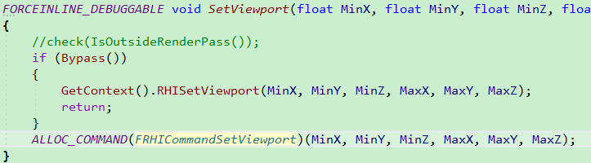
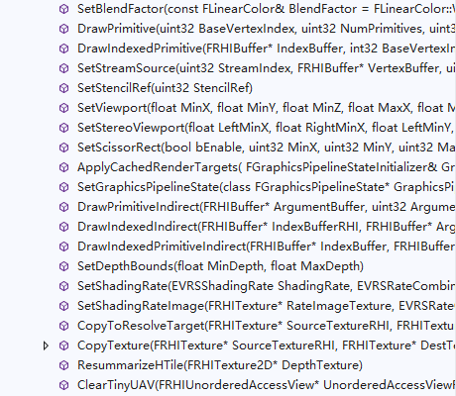
RHI线程
FRHICommandList
非常类似DX12CommandList

Slide 38
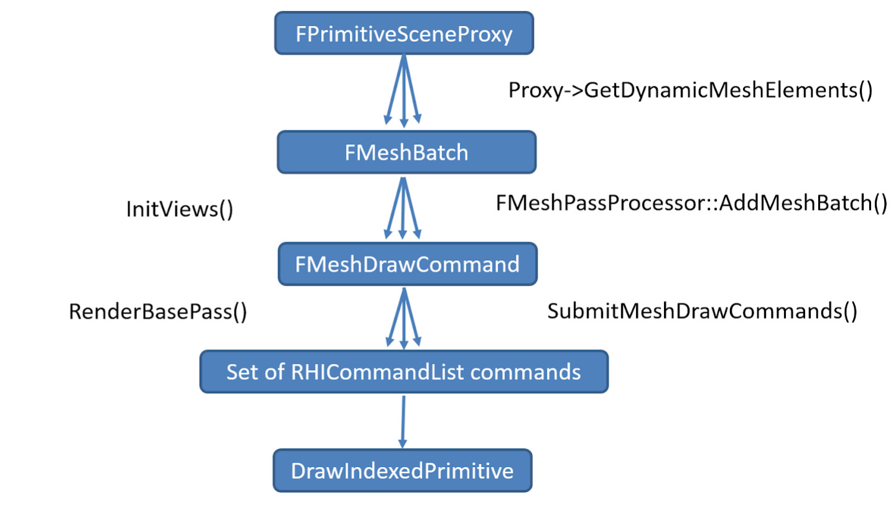
保留模式
静态网格很少改变，可以跨帧重用
更激进的缓存能力和动态合批
预先准备好，而不是在每帧中构建
https://docs.unrealengine.com/4.27/en-US/ProgrammingAndScripting/Rendering/MeshDrawingPipeline/
Notes:
虚幻引擎的绘制管线经历了从立即模式到保留模式的一个演变，从4.22开始为保留模式。保留模式的意思是绘制调用可以预先准备好，而不是在每帧中构建。
这一改变是为了支持DXR和GPUDriven。
保留模式利用了静态网格很少改变的特性，实现跨帧重用，从而实现了更激进的缓存能力和动态合批。
FPrimitiveSceneProxy负责通过对GetDynamicMeshElements和DrawStaticElements的回调将FMeshBatch提交到渲染器。
FMeshBatch将SceneProxy的实现与Pass解耦。包含pass计算shader binding和render state所需的所有信息，所以proxy是不用知道它要在哪个pass中渲染的。
下一步是将FMeshBatch转换为特定pass上的FMeshDrawCommand.
FMeshDrawCommand是介于FMeshBatch和RHI之间的接口。保存了RHI绘制一个网格所需要的所有信息，是一个无状态的绘制信息的描述。
这些信息包括：要使用的shader；要绑定的资源；参数。有了这些信息，可以在RHI层实现缓存和合批。
最后，FMeshDrawCommand也得先转换为RHICommand。

Slide 39
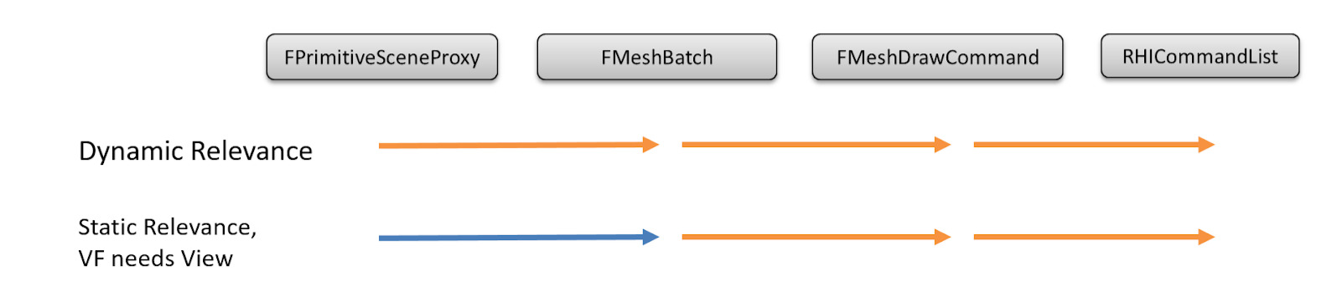
保留模式
CachedMeshBatch和DynamicMeshBatch
动态的、静态的
GetViewRelevance函数
FMeshPassProcessor
MeshBatch→MeshDrawCommand
选shader
收集ShaderBindings
Notes:
FPrimitiveSceneProxy通过两种方式生成FMeshBatch，分别是可缓存的和动态的。Proxy有一个GetViewRelevance函数来判定是哪种方式。
可缓存的FMeshBatch通过DrawStaticElements生成，FMeshBatch就在每帧中复用。proxy加入scene的时候，DrawStaticElements被执行。存储位置是FPrimitiveSceneInfo中的StaticMeshes数组
而动态方式就是每帧重新生成FMeshBatch，对于每帧变化的内容采用这个方式，例如粒子。相关函数是GetDynamicMeshElements，执行的位置位于InitView中，创建的FMeshBatch都是临时的。
特定pass有一个继承自FMeshPassProcessor的子类专门负责为这个pass将FMeshBatch转换成MeshDrawCommand。
选shader和收集shader bindings都在这个过程中完成。

Slide 40
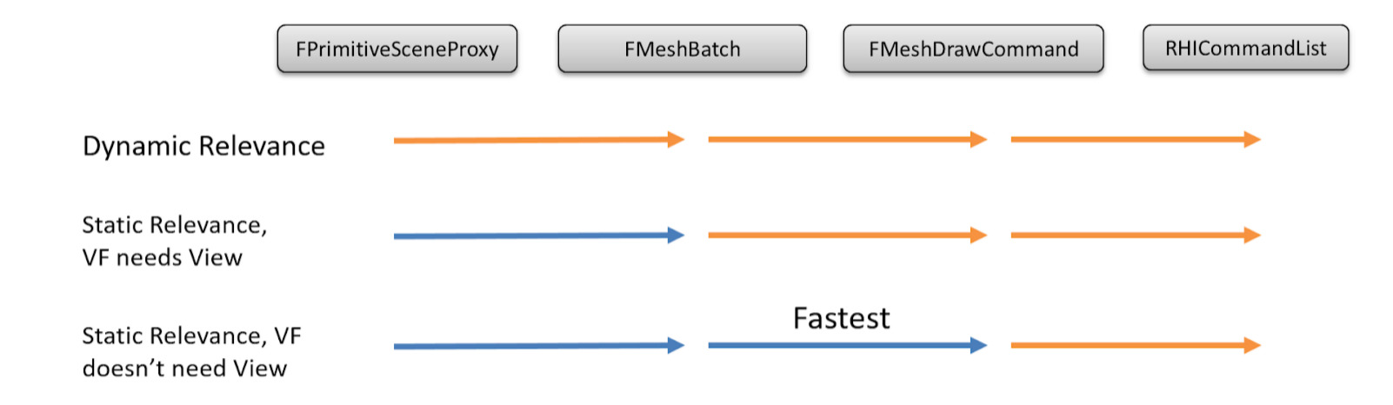
保留模式
缓存MeshDrawCommands
函数CacheMeshDrawCommands()
每帧直接绘制缓存的Commands
预计算ShaderBindings
Notes:
比CachedMeshBatch更激进一层。同样，也是再FPrimitiveSceneInfo::AddToScene的时候一步到位，具体执行是在CacheMeshDrawCommands里面。
性能是最好的状态，因为每帧就直接把cached mesh draw commands遍历渲染一遍就完了，当然可见性还是得算的。
这要求shaderbindings也是提前算好的，也在AddToScene的时候完成。而且为了cache能够稳定，还能适应每帧有些变化，像uniformbuffers这种binding会有一个场景通用版本，并且只能更新其上的值，不能重建。

Slide 41
保留模式
并行优化
加速MeshDrawCommand处理
InitView按Pass并行
Dispatch对Commands分批并行编码
Notes:
虚幻在几个地方引入了并行机制加速MeshDrawCommand的处理速度。
一个是在InitView的时候，每个pass并行的去执行动态meshdrawcommand的生成、整体排序、还有合批。
在执行MeshDrawCommand向RHICommand编码的时候，也是每个pass会发出多个任务，将DrawCommands分成几股并行的去编码，并行规模取决于总体数量。

Slide 42
总结

Slide 43
总结
Renderer：渲染的入口，视觉效果，渲染数据，高级管线
渲染数据：场景(Primitive)，光照，材质
RHI：API无关抽象
Notes:
渲染数据相当于一个完整游戏世界在光栅化和着色维度的一个剖面（投影），类似于物理引擎只关心场景内所有动态物体的动力学状态。
渲染器只关心光栅化和着色有关的东西，相当于一个信息的子集被提炼出来能够被渲染器绘制。
游戏渲染器使用的是实时渲染，强调的是可交互下的视觉流畅度，因为游戏场景是在动态变化的，在此前提下尽量提升真实感。
向用户提供渲染引擎功能，管线的应用程序阶段的入口，提供平台无关抽象。
要负责可见性，图元提交，渲染状态，绘制指令列表，排序（z-prepass），场景图（四八树，包围球树，BSP树）。
视觉效果支持（粒子系统，Decal，天空，地形，水体，字体，Gamma）。
后处理等。

Slide 44

作业：
B:实现对渲染器的抽象（类比FSceneRenderer）
A:实现对渲染数据抽象（类比Primitive或MeshBatch）
:抽象底层渲染层（即RHI，S级的难度，必做的要求）

